Slide 1

TRƯỜNG ĐẠI HỌC CÔNG NGHIỆP HÀ NỘI
BÁO CÁO ĐỒ ÁN TỐT NGHIỆP
Giảng viên hướng dẫn: Ths. Đoàn Văn Trung
Sinh viên: Lưu Thế Minh
Mã sinh viên: 2018603624
Lớp: CNTT4 – K13

Slide 2
NỘI DUNG THỰC HIỆN
XÂY DỰNG WEBSITE ĐẶT LỊCH KHÁM BỆNH BOOKING CARE SỬ DỤNG REACTJS, NODEJS, MYSQL VÀ REDUX
01.
02.
03.
KHẢO SÁT HỆ THỐNG
PHÂN TÍCH VÀ THIẾT KẾ HỆ THỐNG
KẾT LUẬN

Slide 3
Khảo sát hệ thống
1

Slide 4
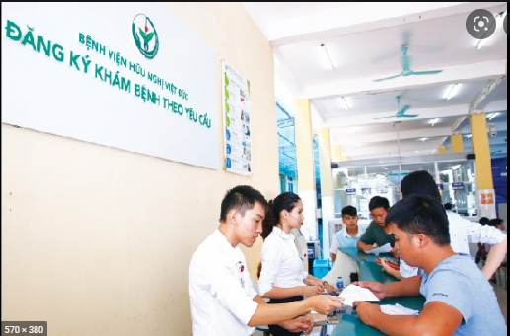
1.1. Bối cảnh
Xã hội ngày càng phát triển, nhu cầu chăm sóc sức khỏe ngày càng được quan tâm do tình hình dịch bệnh. Bên cạnh đó việc tiếp cận các bệnh viện, bác sĩ hay phòng khám gặp một số khó khăn khi tiếp cận trực tiếp. Nên website này được tạo ra nhằm rút ngắn thời gian đặt lịch khám bệnh tránh mội số vấn đề không cần thiết.

Slide 5

1.2. Mục tiêu
- Hệ thống đặt lịch khám bệnh này có thể : quản lí lịch khám, phòng khám , quy trình đặt lịch .. một cách tối ưu, thuận tiện và nhanh chóng hơn.
- Giúp người dùng có thể an tâm đặt lịch khám bệnh với các bác sĩ, bệnh viện mà mình cảm thấy an toàn và tin tưởng nhất.

Slide 6




1.2. Công nghệ lập trình sử dụng

Slide 7
Phân tích thiết kế hệ thống
2

Slide 8
2.1. Xác định các tác nhân
Hệ thống chia ra các tác nhân:
Người quản trị: là người chịu trách nhiệm quản lý hệ thống: Quản lý cẩm nang , quản lý người dùng, quản lý chuyên khoa , quản lý phòng khám ..
Bệnh nhân: có thể đặt lịch khám, xem danh sách phòng khám, chuyên khoa , thông tin bác sĩ, tìm kiếm bác sĩ …
Bác sĩ: có thể lên kế hoạch khám bệnh, quản lý bệnh nhân đã đặt lịch , ..

Slide 9
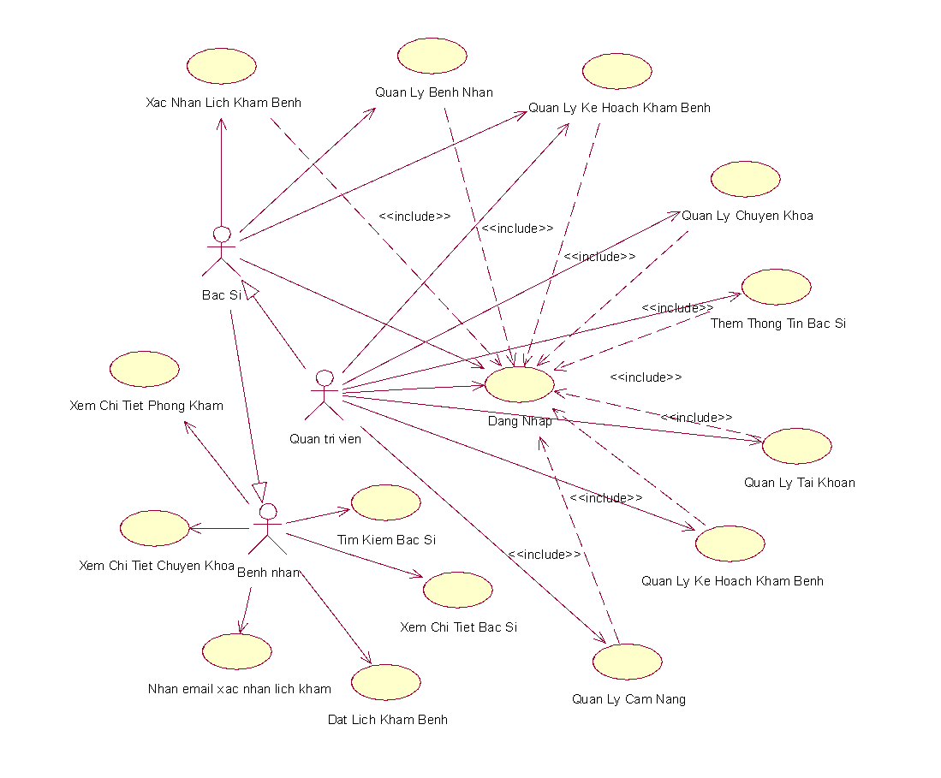
2.2. Xác định Use case

Slide 10
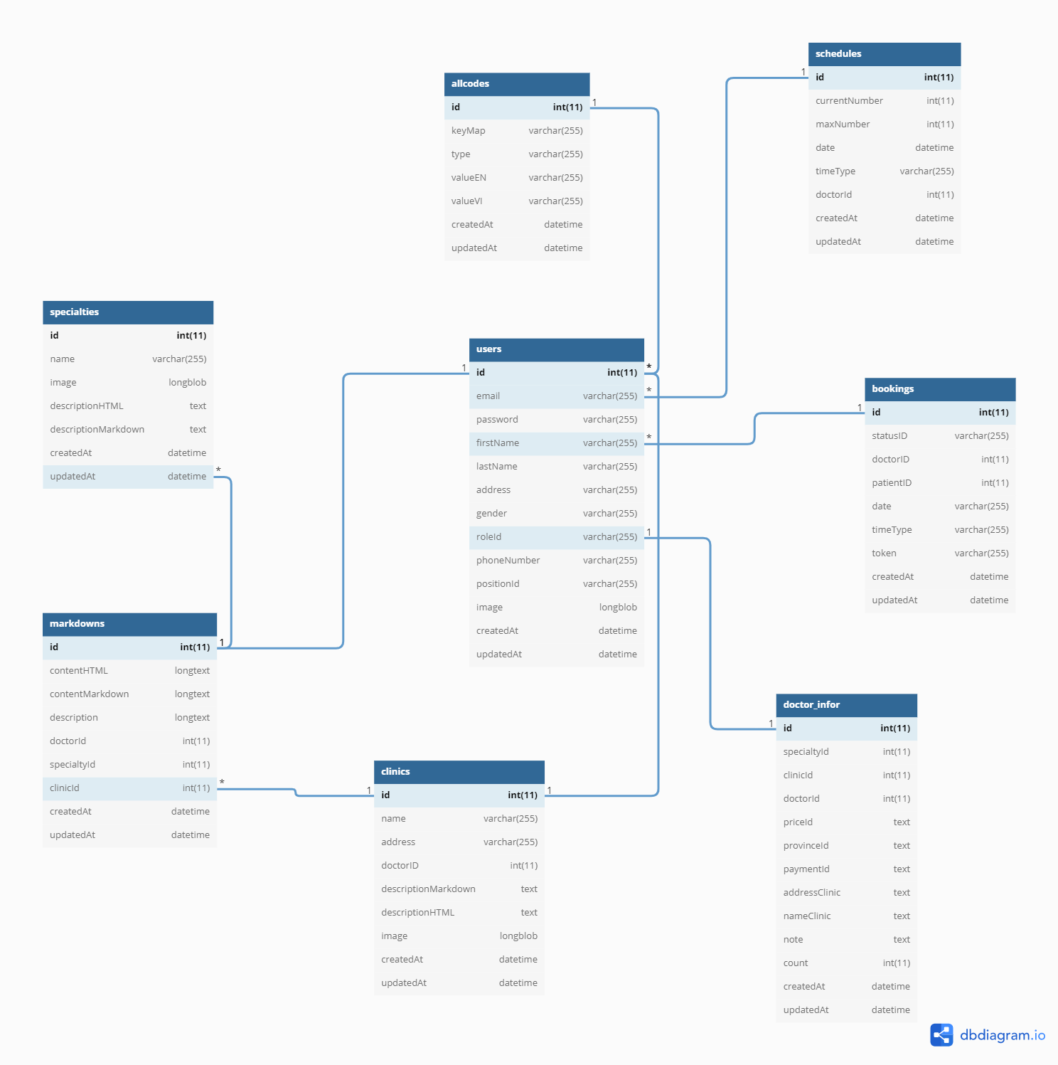
2.3. Xây dựng cơ sở dữ liệu

Slide 11
Kết Luận
3

Slide 12
KẾT LUẬN
Nhờ sự hỗ trợ của giảng viên hướng dẫn, em đã hoàn thành đồ án trong thời gian được giao và đạt được những kết quả như sau :
Tìm hiểu kĩ hơn về ngôn ngữ JavaScript và các thư viện nổi tiếng từ về cả Front-End và Back-End xung quanh nó ( ReactJs , NodeJs , Redux ….)
Cách phân tích và thiết kế một hệ thống phần mềm
Xây dựng được các chức năng cơ bản của một website
Tuy vậy, do kinh nghiệm và kiến thức còn hạn chế nên hệ thống vẫn còn thiếu sót và chưa ổn định. Em sẽ tiếp tục học hỏi, tích lũy kiến thức, và mong các thầy cô đưa ra những góp ý để đề tài của em được hoàn thiện hơn. Em xin chân thành cảm ơn !!!

Slide 13

CẢM ƠN THẦY CÔ VÀ MỌI NGƯỜI ĐÃ LẮNG NGHE

